Slide 1
Sistema de Moeda Estudantil
Maisa, Maria Eduarda e Miguel

Slide 2
Visão Geral do Sistema
É um sistema de gerenciamento de créditos estudantis
Permite que estudantes administrem e usem moedas virtuais
É uma aplicação voltada para atividades escolares
O objetivo principal é auxiliar no controle e na distribuição de créditos

Slide 3
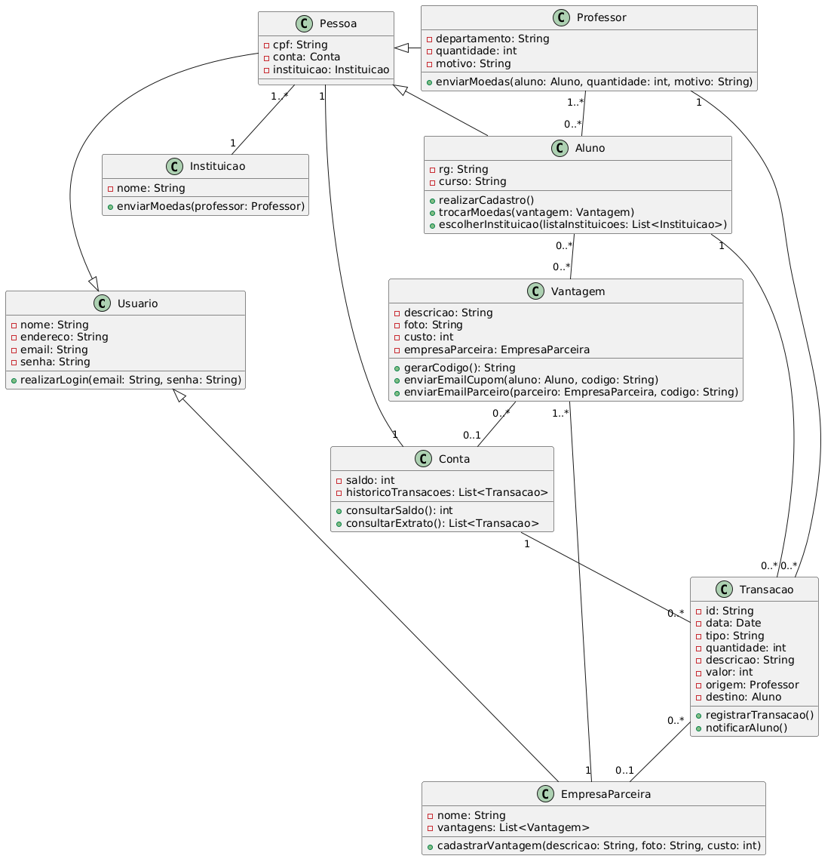
Visão Geral do Sistema -
diagrama de classes

Slide 4
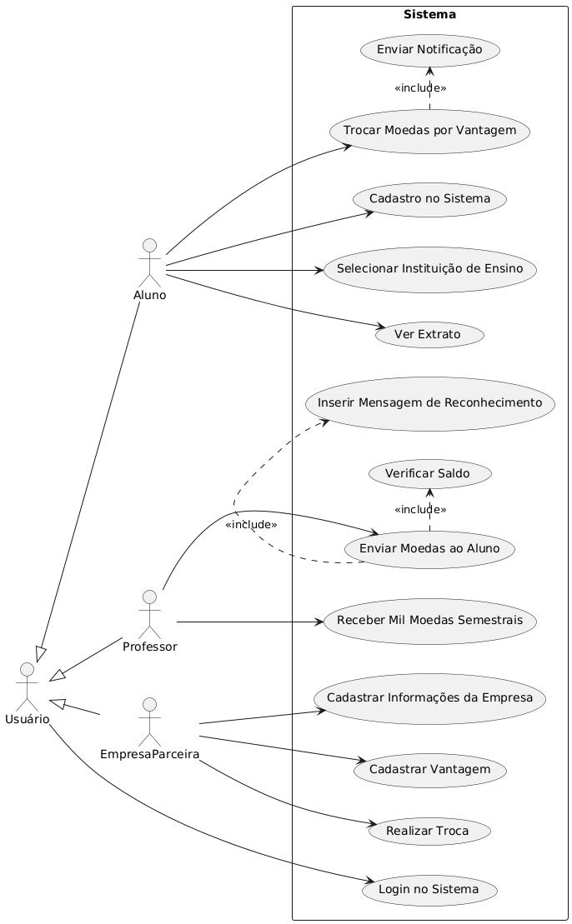
Visão Geral do Sistema - diagrama de caso de uso

Slide 5
Principais Ferramentas e Frameworks
Autenticação e Segurança
Spring Boot: framework para criação de aplicações web
Spring Security: autentica e controla o acesso seguro
Spring Data JPA: facilita a persistência de dados com o banco de dados
Spring Security; configurado para autenticação de usuários
JWT Tokens: para controle de sessão e autenticação
Controle de acesso implementado em endpoints

Slide 6
Fluxo de Dados
O fluxo começa na interface do usuário
Os dados são enviados ao backend
para validar e processar as transações
Os dados são armazenados no banco de dados
para garantir o registro completo de cada operação
para facilita a recuperação e a consulta dos mesmos

Slide 7
Arquitetura do Sistema
A arquitetura do sistema é dividida em camadas:
interface do usuário
backend
banco de dados
Cada camada possui responsabilidades específicas
A comunicação entre camadas é realizada por meio de interfaces bem definidas
Camada de Controladores: faz a interação com as rotas da API
Camada de Persistência: faz o gerenciamento de dados com JPA e Hibernate

Slide 8
Arquitetura do Sistema - Padrão MVC
Model: representa a lógica de dados e operações do sistema
View: interface de interação com o usuário
Controller: define os endpoints para processar e retornar as requisições

Slide 9
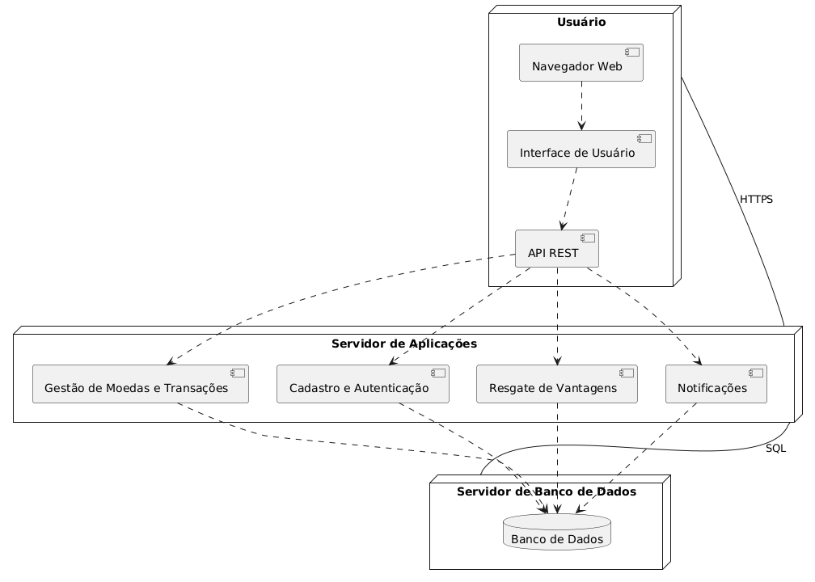
Arquitetura do Sistema -
diagrama de implantação

Slide 10
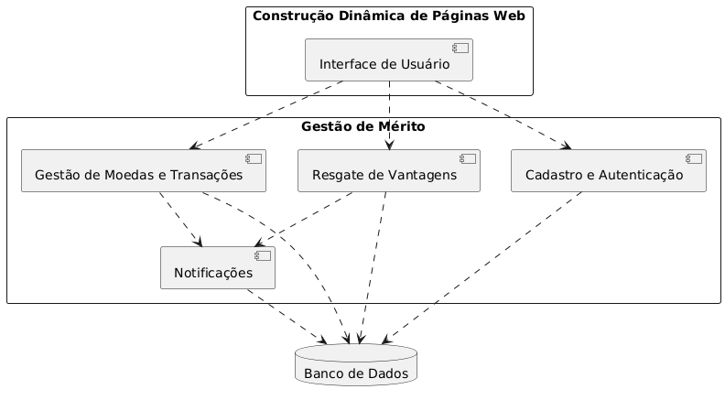
Arquitetura do Sistema - diagrama de componentes

Slide 11
Frontend
HTML: é a linguagem padrão para estruturar conteúdo na web, com o auxílio de tags para definir diferentes elementos de uma página e, assim, informar ao navegador como renderizar o conteúdo da página
CSS: é uma linguagem de estilo usada para controlar a aparência de elementos HTML por meio de seletores
JavaScript : é uma linguagem de programação usada para adicionar interatividade a páginas web

Slide 12
Camada de Persistência
Ela é composta por um banco de dados relacional, inclui classes Java para operações CRUD e possui classes DAO que implementam o acesso aos dados das tabelas principais
É a camada responsável pela interação com o banco de dados por meio do uso de repositórios
Repositórios: interfaces para manipulação de entidades
Entidades: classes que representam as tabelas
JPA e Hibernate: utilizados para o mapeamento objeto-relacional

Slide 13
DAO e EntityManager
Juntos, ele foram responsáveis pela interação direta com o banco de dados para gerenciar entidades e trabalharam juntos para separar a lógica de persistência da lógica de negócio
DAO: padrão de projeto para encapsular operações de acesso a dados
EntityManager: gerencia a persistência e busca de entidades do banco

Slide 14
DAO
é uma estrutura organizacional operada por regras de programação em blockchain
as classes DAO têm o objetivo de lidar com a comunicação direta com a base de dados e são responsáveis por operações CRUD para os objetos específicos
no projeto, as classes DAO encapsulam as interações com a base de dados, promovendo uma separação clara entre a lógica de negócios e o acesso aos dados

Slide 15
EntityManager
é um serviço responsável por gerenciar as entidades
ele provê APIs para criar consultas, buscando objetos, sincronizando objetos, e inserindo objetos no banco de dados
no projeto, ele é utilizado nas classes DAO para gerenciar as operações de persistência e a recuperação de dados no banco

Slide 16
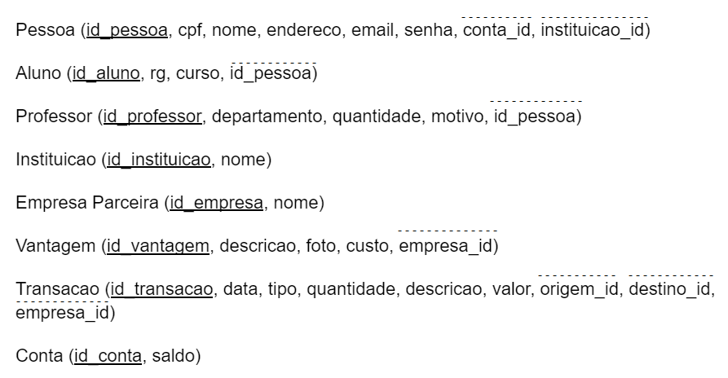
Diagrama Entidade Relacionamento

Slide 17
Banco de Dados - MySQL
é um sistema de gerenciamento de banco de dados relacional, que armazena dados em tabelas relacionais
ele permite realizar o CRUD de registros em tabelas
armazena informações de forma persistente no sistema
se integra com JPA e Hibernate
a conexão é gerenciada pelo Spring Data JPA e configurada no arquivo de propriedades
as chaves estrangeiras garantem a integridade referencial entre as tabelas
no projeto, o arquivo transactions.sql define uma tabela chamada transactions, que é usada para registrar transações feitas pelos usuários no sistema

Slide 18
Obrigado

